Slide 1

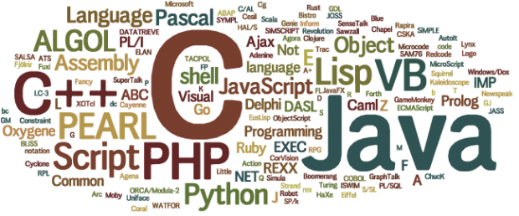
Программирование!
Базовые понятия, учимся читать язык программирования
Цели:
Еще раз о логике
Языки программирования
ООП
Переменные, типы данных
Операторы, условия
Циклы
№23

Slide 2
Программы
Языки высокого уровня (Java, C/C++, C# и т.д.):
Можно составлять сложные выражения, похожие на предложения на английском языке вида
int area = 5 * 5 * 3.1415;
Для запуска программы требуется интерпретатор или компилятор
Код может не быть специфичным для данной машины (в случае с интерпретатором)
Читать и отлаживать наиболее просто
Низкоуровневый язык программирования (язык программирования низкого уровня) — язык программирования, близкий к программированию непосредственно в машинных кодах используемого реального или виртуального (например, Java, Microsoft .NET) процессора. Для обозначения машинных команд обычно применяется мнемоническое обозначение. Это позволяет запоминать команды не в виде последовательности двоичных нулей и единиц, а в виде осмысленных сокращений слов человеческого языка (обычно английских).

Slide 3
Объе́ктно-ориенти́рованное программи́рование (ООП) — методология программирования, основанная на представлении программы в виде совокупности объектов, каждый из которых является экземпляром определенного класса, а классы образуют иерархию наследования
ООП
Сложности определения:
ООП имеет уже более чем сорокалетнюю историю, но, несмотря на это, до сих пор не существует чёткого общепринятого определения данной технологии
В центре ООП находится понятие объекта. Объект — это сущность, которой можно посылать сообщения и которая может на них реагировать, используя свои данные. Объект — это экземпляр класса. Данные объекта скрыты от остальной программы. Сокрытие данных называется инкапсуляцией.
Наличие инкапсуляции достаточно для объектности языка программирования, но ещё не означает его объектной ориентированности — для этого требуется наличие наследования.
Но даже наличие инкапсуляции и наследования не делает язык программирования в полной мере объектным с точки зрения ООП. Основ ные преимущества ООП проявляются только в том случае, когда в языке программирования реализован полиморфизм подтипов — возможность единообразно обрабатывать объекты с различной реализацией при условии наличия общего интерфейса.
Роджер Кинг аргументированно настаивал, что его кот является объектно-ориентированным. Кроме прочих своих достоинств, кот демонстрирует характерное поведение, реагирует на сообщения, наделён унаследованными реакциями и управляет своим, вполне независимым, внутренним состоянием .
Всё является объектом.
Вычисления осуществляются путём взаимодействия (обменаданными) между объектами, при котором один объект требует, чтобы другой объект выполнил некоторое действие. Объекты взаимодействуют, посылая и получая сообщения. Сообщение— это запроснавыполнение действия, дополненный набором аргументов, которые могут понадобиться при выполнении действия.
Каждый объект имеет независимую память, которая состоит из других объектов.
Каждый объект является представителем класса, который выражает общие свойстваобъектов(таких, как целые числаили списки).
В классе задаётся поведение (функциональность) объекта. Тем самымвсе объекты, которые являются экземплярами одного класса, могут выполнять одни и те же действия.
Классы организованы в единую древовидную структуру собщим корнем, называемую иерархией наследования. Память и поведение, связанное сэкземплярами
определённого класса, автоматически доступны любому классу, расположенному ниже виерархическом дереве.

Slide 4
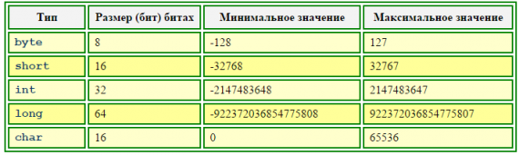
Переменные и типы данных
Переме́нная в императивном программировании — поименованная, либо адресуемая иным способом область памяти, адрес которой можно использовать для осуществления доступа к данным. Данные, находящиеся в переменной (то есть по данному адресу памяти), называются значением этой переменной.
Тип данных (тип) — способ классификации информационных сущностей в информатике, например, таких как значения или выражения, определяющий возможность их использования в рамках заданной формальной системы

Slide 5
Основные элементы языка программирования
Символы языка — это основные неделимые знаки, в терминах которых пишутся все тексты на языке.
Элементарные конструкции — это минимальные единицы языка, имеющие самостоятельный смысл. Они образуются из основных символов языка.
Выражение в языке программирования состоит из элементарных конструкций и символов, оно задает правило вычисления некоторого значения.
Оператор задает полное описание некоторого действия, которое необходимо выполнить. Для описания сложного действия может потребоваться группа операторов. В этом случае операторы объединяются в составной оператор, или блок.
Синтаксис – определяет правила написаний выражений

Slide 6
Немного о циклах и правилах
Что такое с чем едят
Безусловные циклы Цикл с предусловием Цикл с постусловием
Цикл с выходом из середины Цикл со счётчиком
Совместный цикл
Почему нужно делать условия выхода
как убить программиста шампунем с инструкцией
Не забываем обнулять переменные
У Пети было 3 яблока, два он дал Маше. Сколько яблок стало у Маши? Думаете два? нет, не верно.

Slide 7
Немного о циклах и правилах
Цикл — разновидность управляющей конструкции в высокоуровневых языках программирования, предназначенная для организации многократного исполнения набора инструкций. Также циклом может называться любая многократно исполняемая последовательность инструкций, организованная любым способом (например, с помощью условного перехода).

Slide 8
Немного о циклах и правилах
Безусловные циклы
Иногда в программах используются циклы, выход из которых не предусмотрен логикой программы. Такие циклы называются безусловными, или бесконечными. Специальных синтаксических средств для создания бесконечных циклов, ввиду их нетипичности, языки программирования не предусматривают, поэтому такие циклы создаются с помощью конструкций, предназначенных для создания обычных (или условных) циклов. Для обеспечения бесконечного повторения проверка условия в таком цикле либо отсутствует (если позволяет синтаксис, как, например, в цикле LOOP…END LOOP языка Ада), либо заменяется константным значением (while true do … в Паскале). В языке С используется цикл for(;;) с незаполненными секциями или цикл while (1).

Slide 9
Немного о циклах и правилах
Цикл с предусловием — цикл, который выполняется пока истинно некоторое условие, указанное перед его началом. Это условие проверяется до выполнения тела цикла, поэтому тело может быть не выполнено ни разу (если условие с самого начала ложно). В большинстве процедурных языков программирования реализуется оператором while, отсюда его второе название — while-цикл. На языке Pascal цикл с предусловием имеет следующий вид:
while <условие> do begin <тело цикла> end;
На языке Си:
while (<условие>) { <тело цикла> }

Slide 10
Немного о циклах и правилах
Цикл с постусловием — цикл, в котором условие проверяется после выполнения тела цикла. Отсюда следует, что тело всегда выполняется хотя бы один раз. В языке Паскаль этот цикл реализует оператор repeat..until; в Си — do…while. На языке Pascal цикл с постусловием имеет следующий вид::
repeat <тело цикла> until <условие выхода>
На языке Си:
do { <тело цикла> } while (<условие продолжения цикла>)

Slide 11
Цикл a=1 While a < 5 { start; a =a +1 }
While - один из самых универсальных циклов в Python, поэтому довольно медленный. Выполняет тело цикла до тех пор, пока условие истинно.

Slide 12
Цикл For
Цикл for немного сложнее и менее универсальный, но выполняется гораздо быстрее цикла while. Этот цикл проходится по любому итерируемому объекту (например строке или списку), и во время каждого прохода выполняет тело цикла.
>>> for i in 'hello world': ... print(i * 2, end='') ... hheelllloo wwoorrlldd

Slide 13
plastmassa = 5 If (plastmassa > 1) { start; plastmassa = plastmassa-1; etag = etag + 1; } Else { break; }
>>> for i in 'hello world': ... if i == 'a': ... break ... else: ... print('Буквы a в строке нет') ... Буквы a в строке нет

Slide 14
Оператор break
Оператор break досрочно прерывает цикл.
>>> for i in 'hello world': ... if i == 'o': ... break ... print(i * 2, end='') ... hheellll

Slide 15
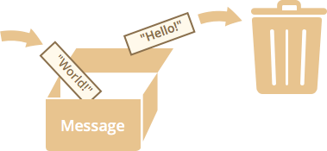
Объявлены две числовые переменные a и b. Необходимо сделать так, чтобы без объявления других переменных в результате работы алгоритма значения переменных поменялись местами. Например, если изначально a = 4, b = 5, то в результате алгоритма стало a = 5, b = 4. Применять можно только операции присваивания и арифметические операции с числами и значениями переменных a=3 B=1 a=a+b b=a-b a=a-b.
Переменные

Slide 16
Домашнее задание
Написать игру в Scratch

